Slide 1

Fundamentos de DevOps Introducción a la Adopción de Prácticas DevOps
Arequipa, Octubre 2019

Slide 2

Fundamentos de DevOps

Slide 3
Fundamentos
Introducción a la adopción de prácticas DevOps
Introducción a DevOps
El problema de desarrollar software
Qué es DevOps?
Por qué DevOps?
DevOps impulsando la transformación digital
Estrategia de aseguramiento de calidad
Qué es aseguramiento de calidad?
Shift left Testing
Tipos de pruebas
Entrega continua
Qué es entrega continua?
Ambientes previos
Versionando artefactos
Pipeline de entrega continua
Gestión de la configuración
Gestión del versionamiento de código
Gestión de los artefactos de software
Gestión de la configuración del software
Infraestructura como código
Aprovisionamiento de infraestructura
Configuración de ambientes
Integración Continua
Qué es integración continua?
Pre-requisitos
Buenas practicas
Pipeline de integración continua
Cómo adoptar DevOps?
Implantando prácticas DevOps?

Slide 4




Introducción a DevOps
Qué es DevOps
DevOps son un conjunto de prácticas que fomentan la creación de una cultura de responsabilidad, transparencia y colaboración ; además impulsa la automatización de los procesos entre los equipos de desarrollo y operaciones para que puedan desplegar software con mayor frecuencia, calidad y estabilidad.
Self- Service: Equipos autogestionados que pueden montar sus propios entornos virtuales y simuladores para realizar su trabajo
Colaboración: Compartición de ideas y problemas, como base para la creación de una cultura colaborativa.
Automatización: Una vez establecida la cultura DevOps, hay que establecer una serie de herramientas relacionadas entre sí que automaticen el ciclo de DevOps.
Iterativo: Aproximación a la solución final por iteraciones.
Medición: Monitorización del comportamiento todo el ciclo de desarrollo lo más frecuentemente posible, como entrada a un ciclo de mejora continua.
Cultura: Lo primero son las personas y los procesos. Las herramientas vienen después

Slide 5
Introducción a DevOps
DevOps dentro del ciclo de desarrollo de software
Dev
Ops
DevOps es un conjunto de prácticas destinadas a reducir el tiempo entre el compromiso de un cambio en un sistema y cuando este llega a producción, al tiempo que se garantiza una alta calidad.
—BASS, WEBER Y ZHU
PRUEBAS CONTINUAS
Planificación
Construcción
DESARROLLO ÁGIL
Integración
INTEGRACIÓN CONTINUA
El desarrollo ágil es adaptable en lugar de predictivo, está orientado a las personas en lugar de a procesos.
— M. FOWLER
Pruebas
Release
ENTREGA CONTINUA
Despliegue
Operación
DESPLIEGUE CONTINUO
INFRAESTRUCTURA COMO CÓDIGO
GOBIERNO
MONITOREO CONTINUO
SEGURIDAD
Capacidades transversales a todo el proceso de desarrollo

Slide 6
Introducción a DevOps
Gestión de la Configuración
Control de versiones
Administración de dependencias
Versionamiento semántico
Configuración de infraestructura
Configuración de aplicaciones

Slide 7
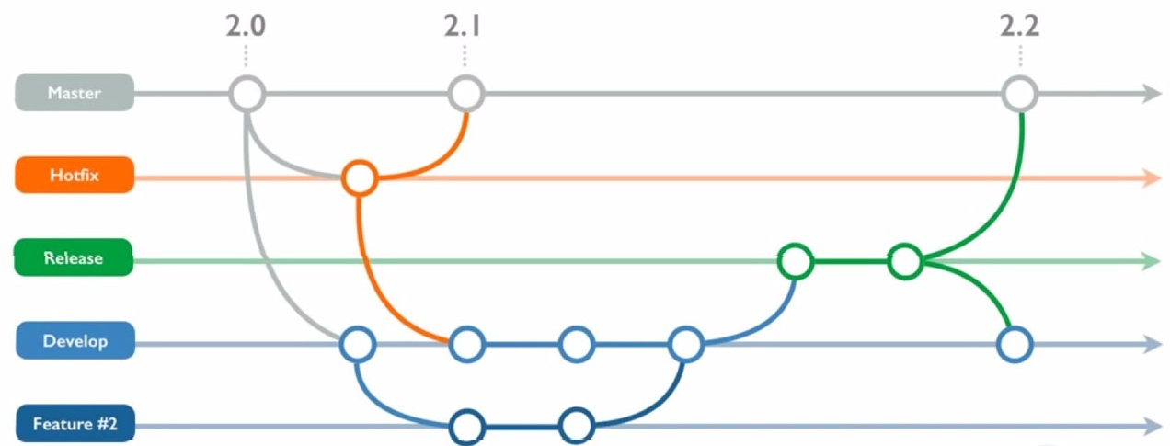
Gestión de la configuración
Prácticas de Desarrollo de Software Fundamentales para Implantar DevOps
Control de Versiones
Prácticas de versionamiento de código
Gestión de las ramas
Control de Versiones

Slide 8
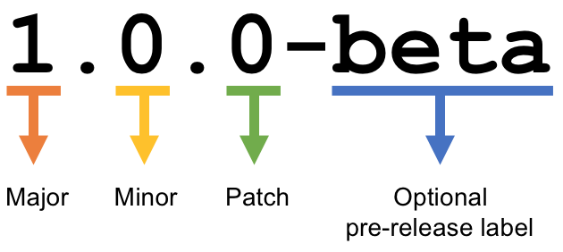
Gestión de la configuración
Prácticas de desarrollo de software fundamentales para implantar DevOps
Versionamiento semántico
Mayor
Minor
Patch
Versionamiento semántico

Slide 9
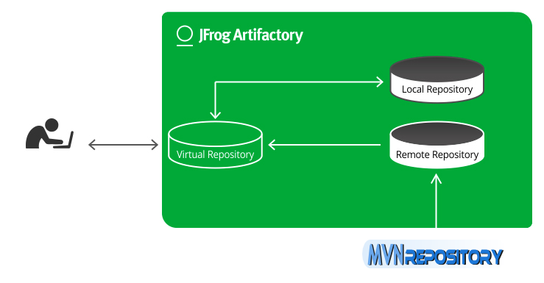
Gestión de la configuración
Prácticas de desarrollo de software fundamentales para implantar DevOps
Administración de dependencias
Repositorio local
Repositorio remoto
Repositorio virtual
Administración de dependencias

Slide 10
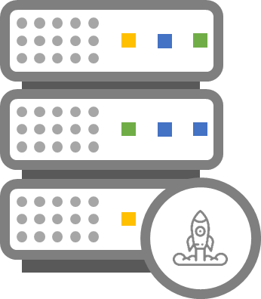
Gestión de la configuración
Prácticas de desarrollo de software fundamentales para implantar DevOps
Configuración de la infraestructura
Homologación de ambientes
Infraestructura como código
Configuración de infraestructura
Desarrollo
QA
Producción

Slide 11
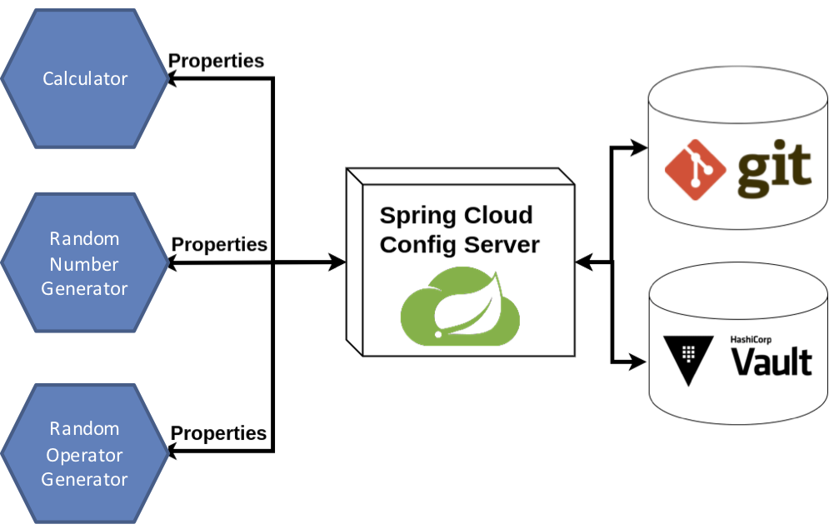
Gestión de la configuración
Prácticas de desarrollo de software fundamentales para implantar DevOps
Configuración de aplicaciones
Config server
Gestión de secretos
Configuración de aplicaciones

Slide 12
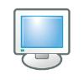




Integración continua
Flujo de integración continua
Es una práctica de desarrollo de software que promueve la frecuente integración del trabajo de los miembros de un equipo. Cada integración comprende la compilación y ejecución de pruebas automatizadas.
Flujo de ejecución
2 ) Compilación
3 ) Ejecución de pruebas
4 ) Análisis estático
1 ) Descarga de código
Azure DevOps
Desarrollador
Repositorio
Orquestador
Desarrollador
Desarrollador

Slide 13


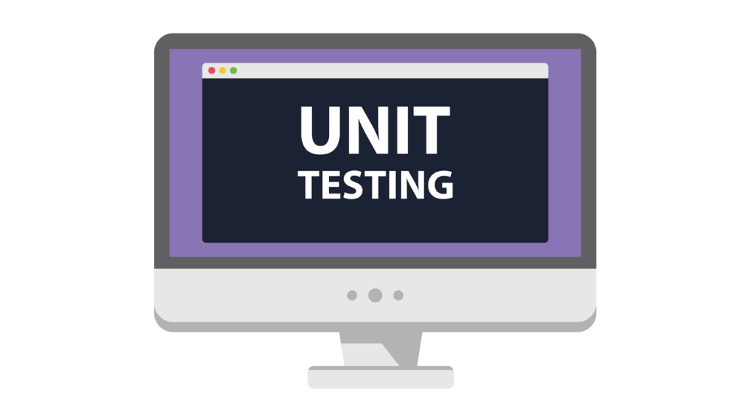
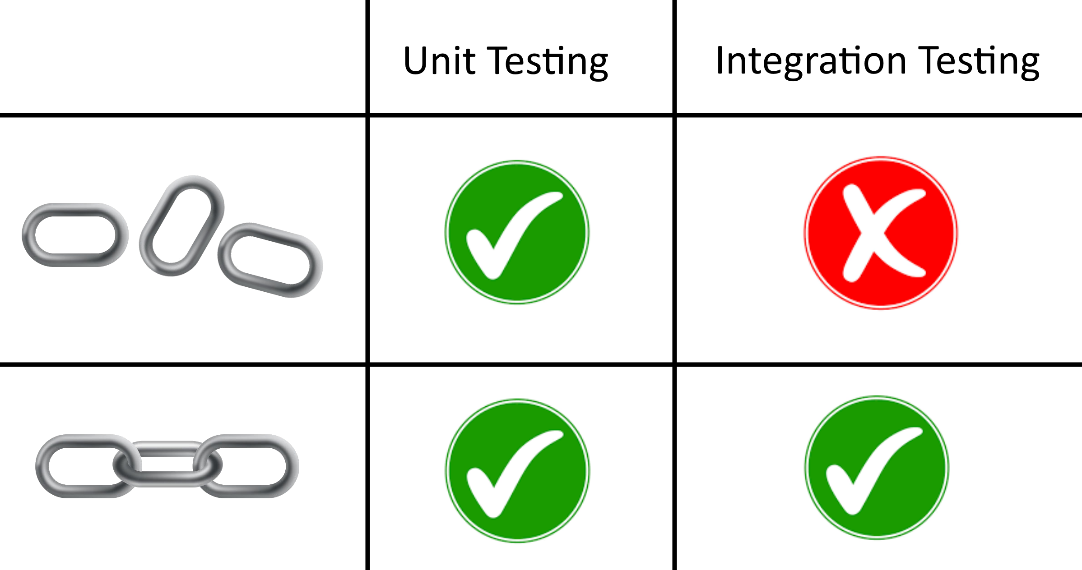













Estrategia de aseguramiento de calidad
Implantando un proceso de aseguramiento de calidad
Pruebas
unitarias
Pruebas de integración
Pruebas de
aceptación
Pruebas de
estrés
Pruebas de
regresión
Pruebas unitarias
Pruebas de integración
Automatización de pruebas
Pruebas de rendimiento
Pruebas manuales y automáticas
Pruebas manuales

Slide 14





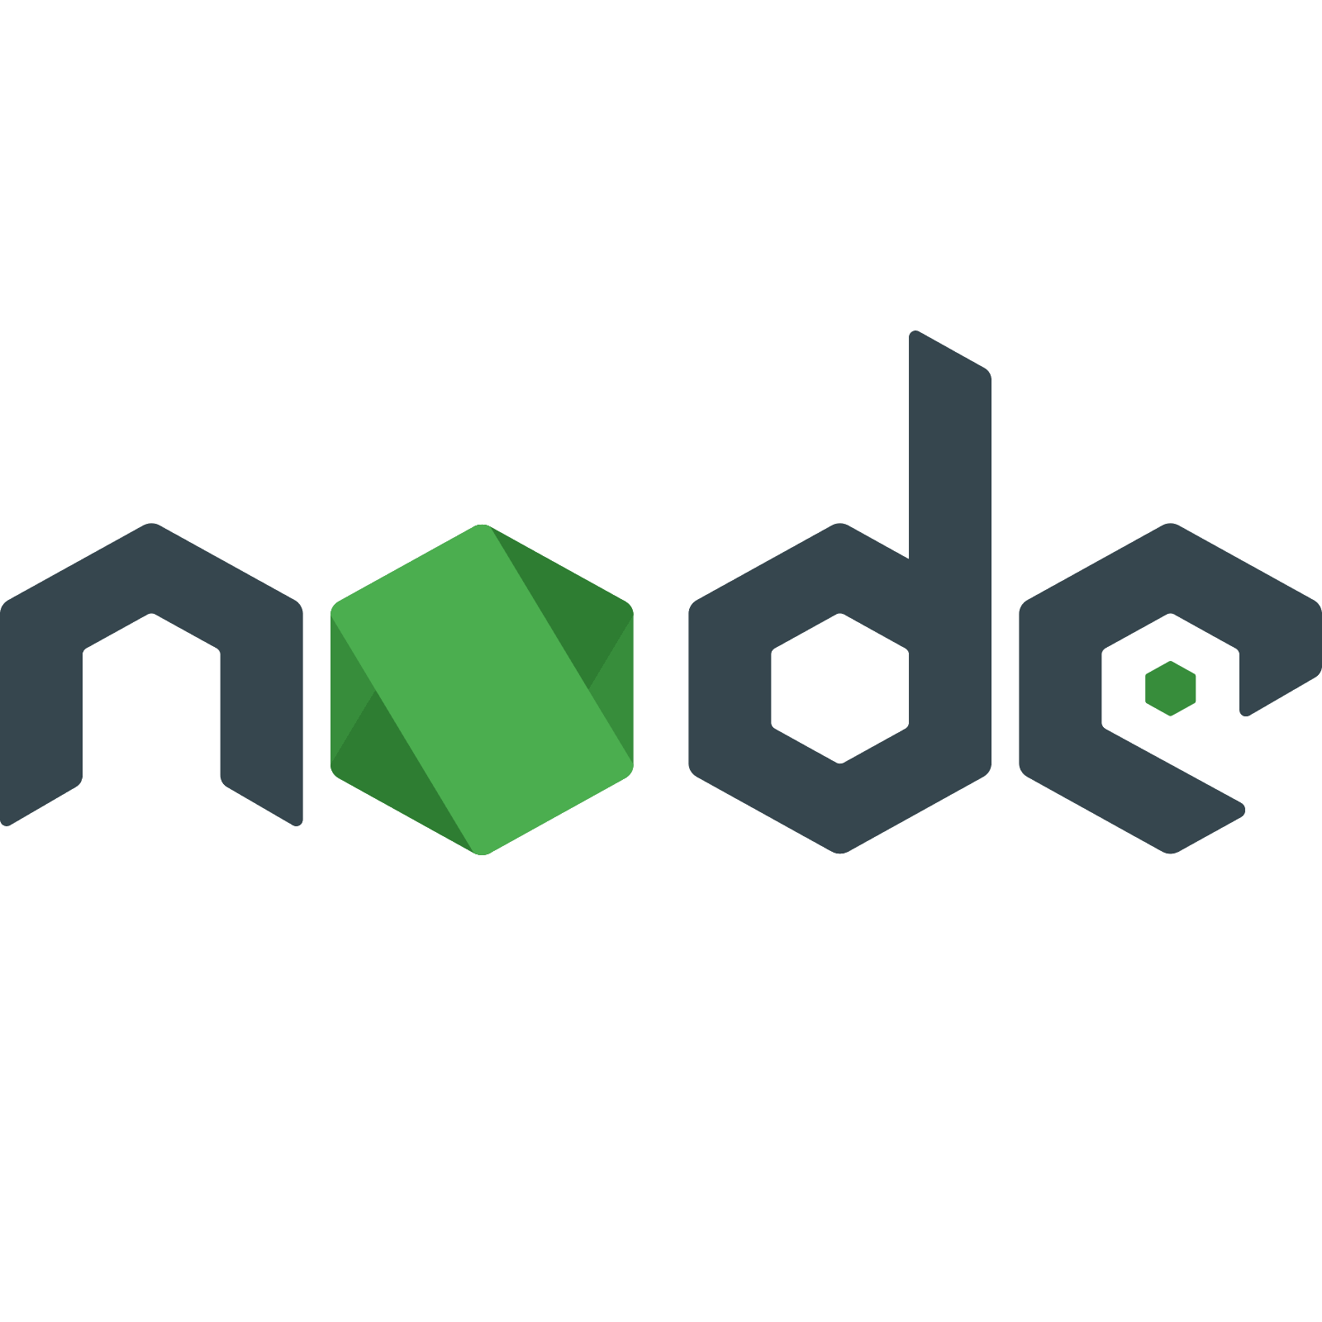



















Entrega Continua
Flujo de entrega continua
La entrega continua es una práctica que asegura que los artefactos que se generan tengan un alto grado de calidad y estén listos para pasar a producción.
Flujo de ejecución
Desarrollador
2 ) Compilación
3 ) Ejecución de pruebas
4 ) Análisis estático
5 ) Generación de artefactos
6 ) Entrega de artefactos
6 ) Desarrollo
7 ) UAT
8 ) Producción
Repositorio
de código
Orquestadores (OnPremise /Cloud)
SCRUM
Desarrollador
Esclavo
Despliegue
KANBAN
Desarrollador
Maestro
1 ) Descargar fuentes
Esclavo
LEAN
Design
Thinking
Infraestructura como código

Slide 15
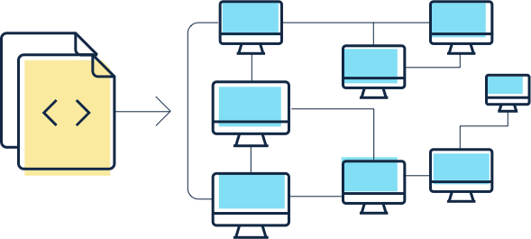





Infraestructura como código
Implementación de scripts para aprovisionar infraestructura
4
Instalación de Productos:
- Servidores de Aplicaciones
- Middleware
- Bases de Datos
Crear máquinas virtuales y configurar redes on premise o en la nube.
5
Configuración de Productos:
- Actualizaciones
- Patches
- Conexión a Datos
1
2
Instalación del Sistema Operativo (Linux o Windows).
3
Configuración de Sistema Operativo:
- Actualizaciones
- Patches
- Herramientas (Antivirus, etc.)

Slide 16

Cómo implantar DevOps?
Implantando prácticas DevOps
Procesos
Organizar los procesos
Cambio cultural
Aplicaciones
Optimizar las aplicaciones
Organización
Agile & DevOps
Alinear la organización
Gobierno
Mejora continua
Agilidad
Aplicaciones
Tecnología
Arquitectura
Infraestructura
Desarrollo
QA
Producción

Slide 17
Gracias.
Arequipa, Octubre 2019

